Slide 1
メスバウアー効果
川井 梅田 宮原

Slide 2
目的
メスバウアー実験によって重力によるγ線の赤方偏移を観測したい。
メスバウアー効果を確認したい。

Slide 3
メスバウアー効果の説明
反跳
反跳
γ線
γ線
線源
吸収体

Slide 4
しかし、線源や吸収体が固体なら反跳がおきない
メスバウアー効果

Slide 5
実際には、核の周りの環境によりエネルギー準位が変化
微小な速度を与えなければならない
今回はこの微小速度を測定

Slide 6
測定システムの構築
Notes:
では、測定システムの構築について話させていただきます。
まず、今年からメスバウアー効果を考えることになった訳ですが、全く先行研究がなかったので、僕たちの研究では測定システムの構築から始めました。
具体的には必要なパソコンの設定・Driverのインストール・物理的なデバイスとの接続・ADC読み出しプログラムの作成などです。
順番に説明させていただきます。

Slide 7
パソコンの設定
OS
Scientific Linux 6.3 を使用
→Kinokoを利用するためにLinux Kernel 2.6が必要
Driver
KinokoのVME Driverを使用
→ ADCが24Bit addressのD16,D32モードによる接続を使用しているため、vmedrv24d16, vmedrv24d32を使用
Notes:
まず、パソコンの設定についてです。
OSの設定ですが、Scientific Linux6.3を使用しました。
その理由は、KinokoのDriverを使用するためLinux Kernel 2.6が必要だったからです。
また、Fedora18がプリインストールされていたんですが、そのファイルシステムが干渉してScientific Linux6.2以前ではインストールが出来ないという問題がありました。
次にDriverについてですが、KinokoのVME Driverを使用しました。
その理由としては32Bit, 24Bit, 16BitのAddressingとD16, D32のモード全てに対応していたからです。
ADCですが、24BitAddressingで、D16,D32のモードを必要としていたので、vmedrv24d16, vmedrv24d32を使用しました。

Slide 8
システム構成
ADC
(CAEN V785N)
VME Crate
(Technologies Inc)
光ファイバー
PCI Card
(Finisar)
PC
Notes:
次にシステムの物理的な接続構成についてです。
まず、ADCですが、CAENのV785Nを使用しました。それをVME Crateに接続し、そこからPCI Cardへ光ファイバーケーブルを使用して、PCI Cardに接続してPCにデータを取り込むという流れです。

Slide 9
回路構成
CdTe
Amp
ADC
Course Gainを用いて
信号を150倍に増幅
Bi polaシグナル
Gate Gen
ADC Gate
Dics
Thresholdに400mV
Gate signalを
Triggerとする
Notes:
次に回路構成についてです。
まず、今回シンチレータについてはCdTeを使用しました。その信号をAmpに接続してUni polaとBi polaの二つの出力がされるようにしました。
あとで説明しますがADCが最大4VまでADC Countに変換できるので150倍に増幅するようにしました。
Uni polaのシグナルはpositiveにしてDelayをかける必要がなかったので、そのままADCのチャンネルに入るようにしました。
Bi polaのシグナルはnegativeでDiscに入力しNimシグナルを出力します。それをGate Generatorに入力し、ADC gateしGateシグナルをあける形になっています。

Slide 10
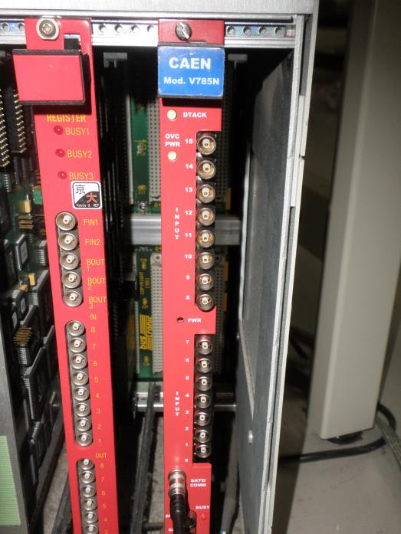
ADCについて
・CAEN V785N
Peak Sensing ADC
特性
600 ns fast clear time
最大4Vを12BitでADC Countに
変換
Kinokoで動かせない
Notes:
次にADCの性能についてです。
まず、使ったADCはCAEN V785Nです。
まず、これは大きく分けてPeak Sensing ADCです。というのは、CdTeで14keVγを観測するため、NaIシンチでは解像度が足りなかったからです。
その詳しい特性についてですが、
まず、Data Acquisitionの際ですが、conversion timeが2.8μsです。
また、測定後のfast clear timeは600nsです。
ADCカウントへの変換ですが、最大4Vを12Bitで変換します。
で、何よりも今回苦労したのは、Kinokoで動かせないということです。おかげで、一からプログラムを書くことになりました。

Slide 11
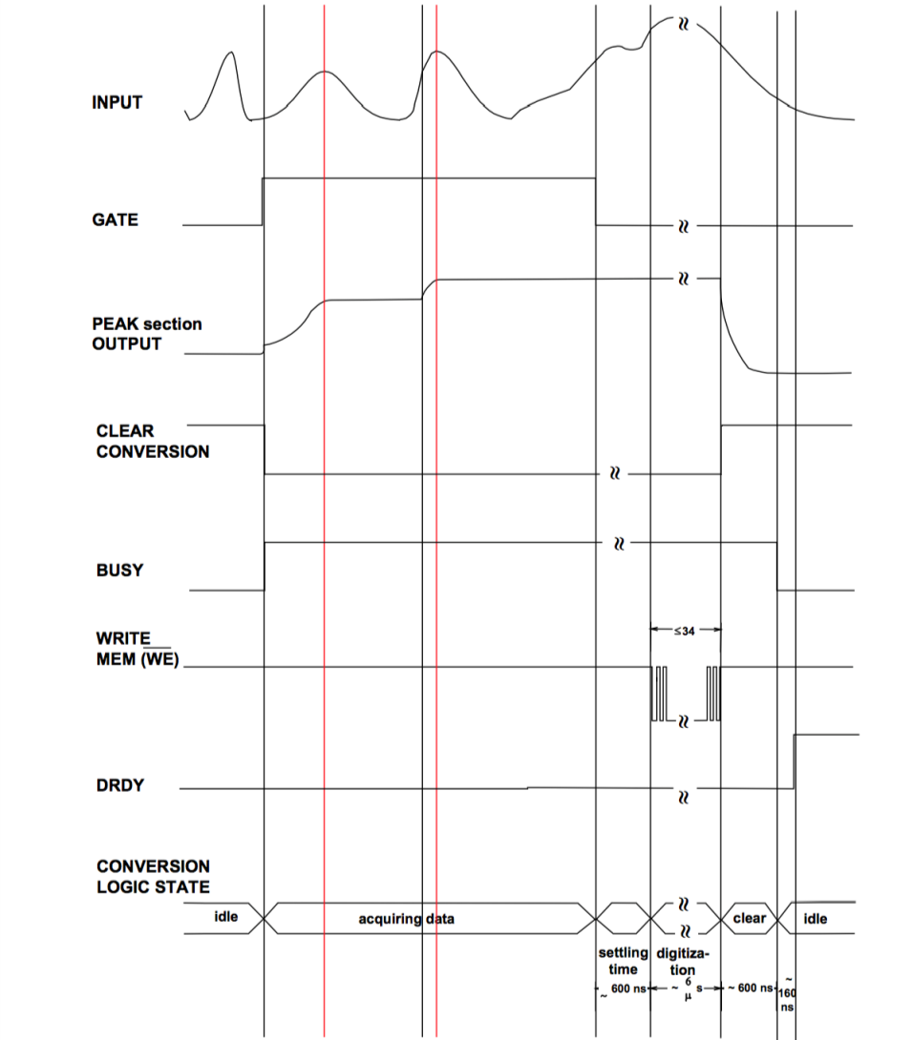
Operation Logic
1. Softwere Reset
Output Bufferのクリアも行う
2. ADC Thresholdの設定
3. 以下の条件が整えばデータを取得
Busy fragが立っていない
Output BufferにEventが記録されている
→この条件でデータを取得するため、Eventの記録する頻度が実験Setupにより変化する
Notes:
最後に自分の作ったプログラムのOperation Logicについてです。
一からlogicを作成しましたので、一応説明させていただきます。
まず、Softwere Resetをかけました。これで、ADCを初期化するとともにOutput Bufferに堪ったデータの初期化も行いました。
その後、ADCのValidなデータについてADC Thresholdをかけました。ただし、DiscriminatorでThresholdをかけているのでThresholdは0に設定してデータを取りました。
その後はデータの取得を始めます。
取得を始める条件は
Busyフラグが立っていないということと、Output BufferにEventが記録されているということです。
左に書いてある図はデータ Acquisitionの時の動作とフラグの立ち方についてです。
見てもらえれば分かる通りidle状態になるまで常にBusyフラグが立っています。
そのため、Busyフラグが立っているときをさければ、データを取っているときはさけられます。
また、output bufferが空の時をさけるもは言わずもがなです。
この条件でデータを取得するため、Eventを記録する頻度が実験のSetupにより変化します。
そのため、ある一定の時間内にどれだけのイベントが記録されたかという回数の比較では比較できず、122keVを用いて比較を行いました。

Slide 12
実験方法

Slide 13
実験方法
Co線源から出たγ線をFe試料の円盤にあて、円盤を透過したγ線をCdTe検出器で検出した。
モーターで円盤を回転させ、円盤の速度ごとに信号の強度を測った。
122keVの信号は減衰しないものと仮定し、14keVの個数/122keVの個数 で14keVの強度の速度依存性を測った。

Slide 14
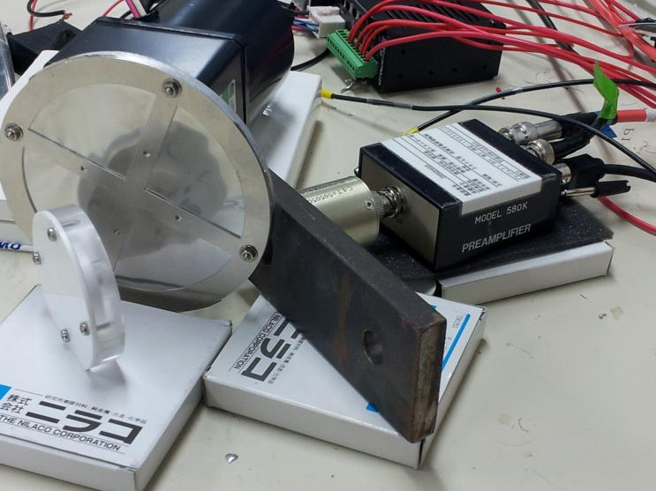
実験方法(概略写真)
Co線源-CdTe検出器間: 90mm
Co線源-Fe試料間: 55mm
Fe試料の回転中心軸からの距離: 35mm
Fe試料の円盤の角度: 45°

Slide 15
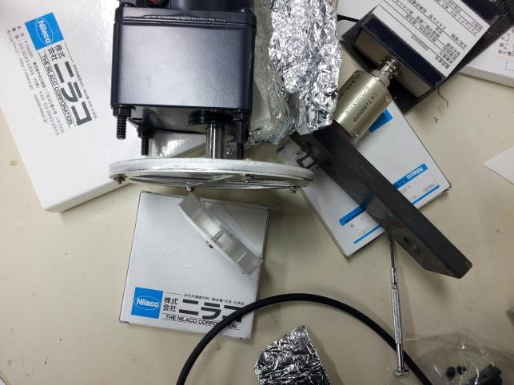
ノイズへの対処
モーターを回転させると120Hz程度の周期性のあるノイズが生じた。
モーターを検出器から離す・間にアルミホイルを挟むなどでノイズの強度を小さくした。

Slide 16
実験結果

Slide 17
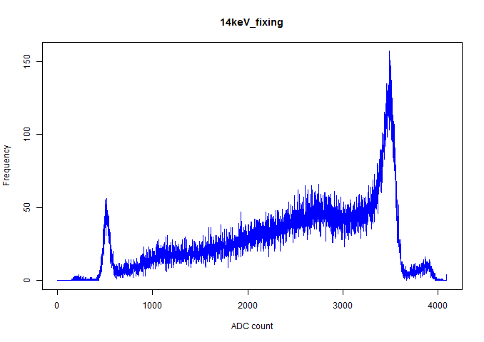
実験結果(14keVの測定)
14keVの領域を測るため、単純な線源のスペクトル分布を測定した。

Slide 18
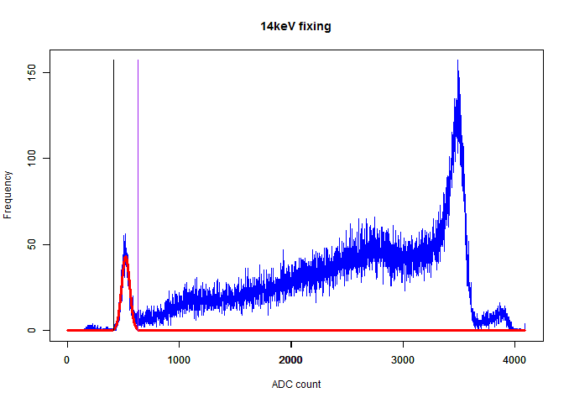
実験結果(14keVの測定)
14keVと思われる部分(count300~800)をGaussianで近似し、ピーク±3σを14keVと見なした。

Slide 19
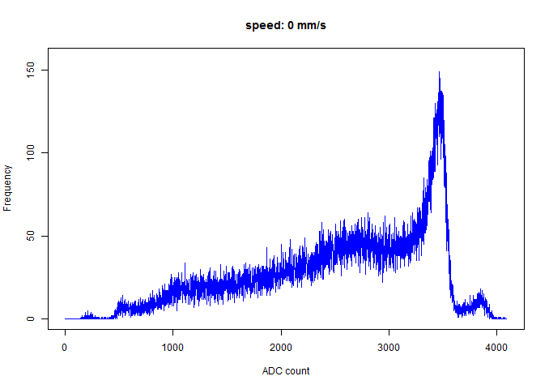
実験結果(Feによる減衰)
Fe試料を間に挟んだところ、円盤の回転無しでも図のような減衰が見られた。

Slide 20
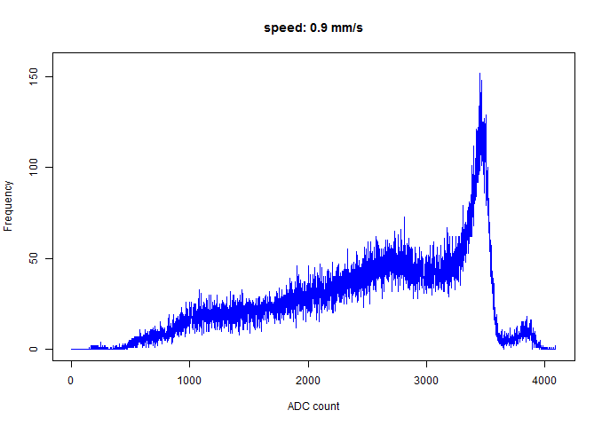
実験結果(Feの移動による減衰)
円盤を回転させたところ、図のようにさらに減衰が見られた。

Slide 21
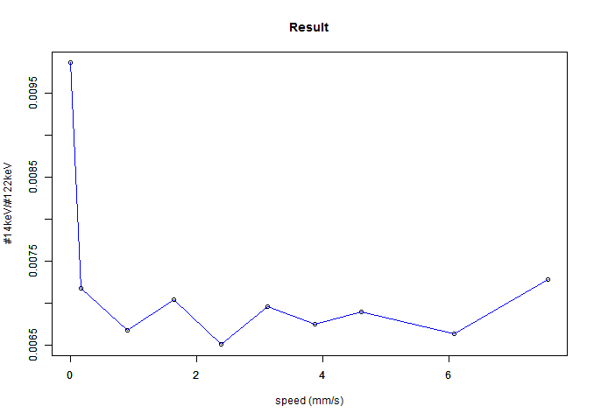
実験結果(Feの移動による減衰)
Fe試料の速度に対する依存性は図のようになった。

Slide 22
考察
メスバウアー効果と似た減衰が見られたが、速度依存性が不明瞭
周期性のようなもの→ゼーマン効果？
試料を止めている時だけ14keVの割合が大きい
速度の測定精度よりもメスバウアー効果の周期が小さい可能性
モーターの駆動によるノイズの影響？
14keVがそもそも少なく、誤差が大きい
測定回数よりも試料の置き方等の測定精度の向上が必要

Slide 23
まとめ
今回の実験では、メスバウアー効果ははっきりと確認できなかった。
解決策としては、回転体の角度を変えることで、より広範囲の速度で測定できるようにすることなどがあげられる。

Slide 24
謝辞
この一年間、市川先生とTRAの平木さん、TAの秋山さんには大変お世話になりました。
本当にありがとうございました。

Slide 25
インストールしたプログラム
ROOT(推奨されるmoduleも入れた)
g++
Python
gcc
gnuplot
ruby

Slide 26
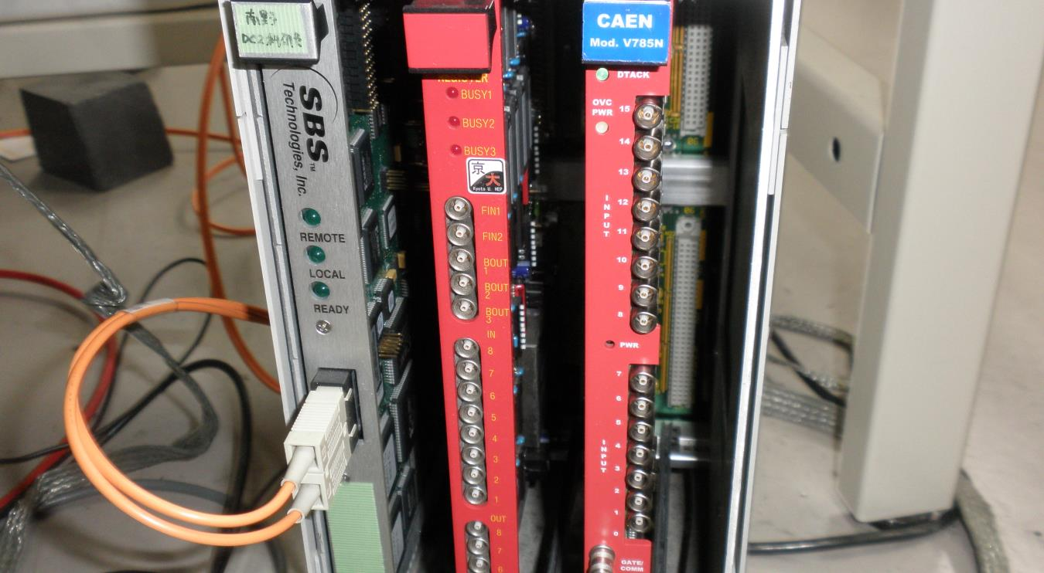
VME Crate

Slide 27
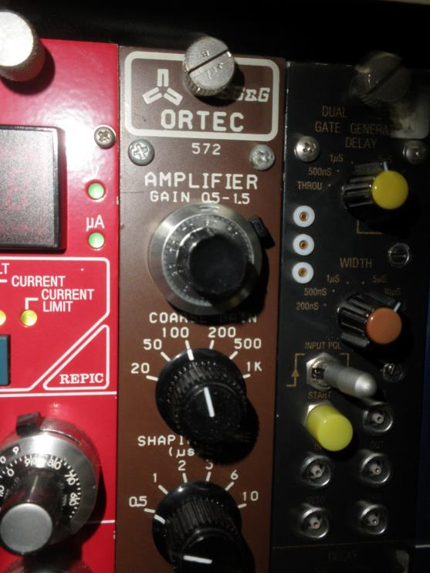
Amplifier

Slide 28
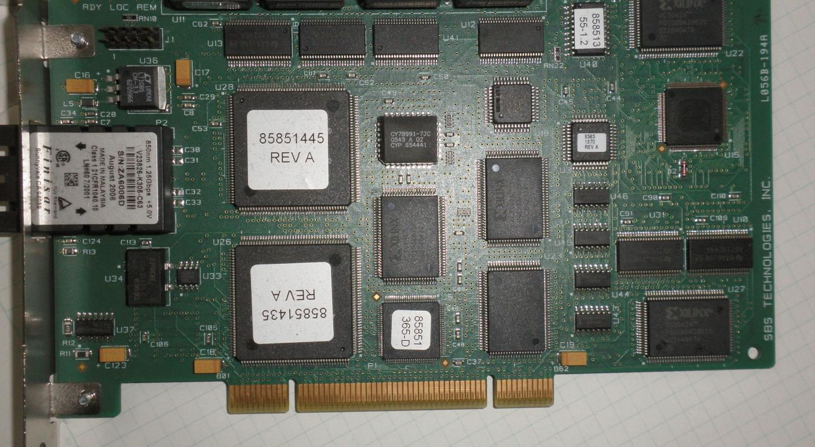
PCI Card

